Slide 1
DICIONARIO VISUAL DE TERMOS ARTÍSTICOS
A LINGUAXE DAS FORMAS
Abc da arquitectura
Abc da escultura
Abc da pintura

Slide 2
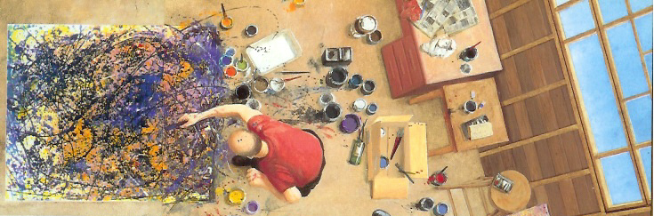
O ABECEDARIO DA PINTURA
P
P
JACKSON POLLOK(1912-1956), no seu obradoiro.
PINTURA: Arte de representar formas mediante a aplicación de cores sobre unha superficie. Segundo o procedemento utilizado pode ser: fresco, temple, óleo, acuarela, miniatura, etc. Pola súa aplicación pode ser: mural, de cabalete, decorativa, etc. Segundo as formas representadas pode ser figurativa ou abstracta. Tendo en conta os temas representados pódese clasificar en distintos xéneros: histórica, mitolóxica, retrato, paisaxe, bodegón...

Slide 3
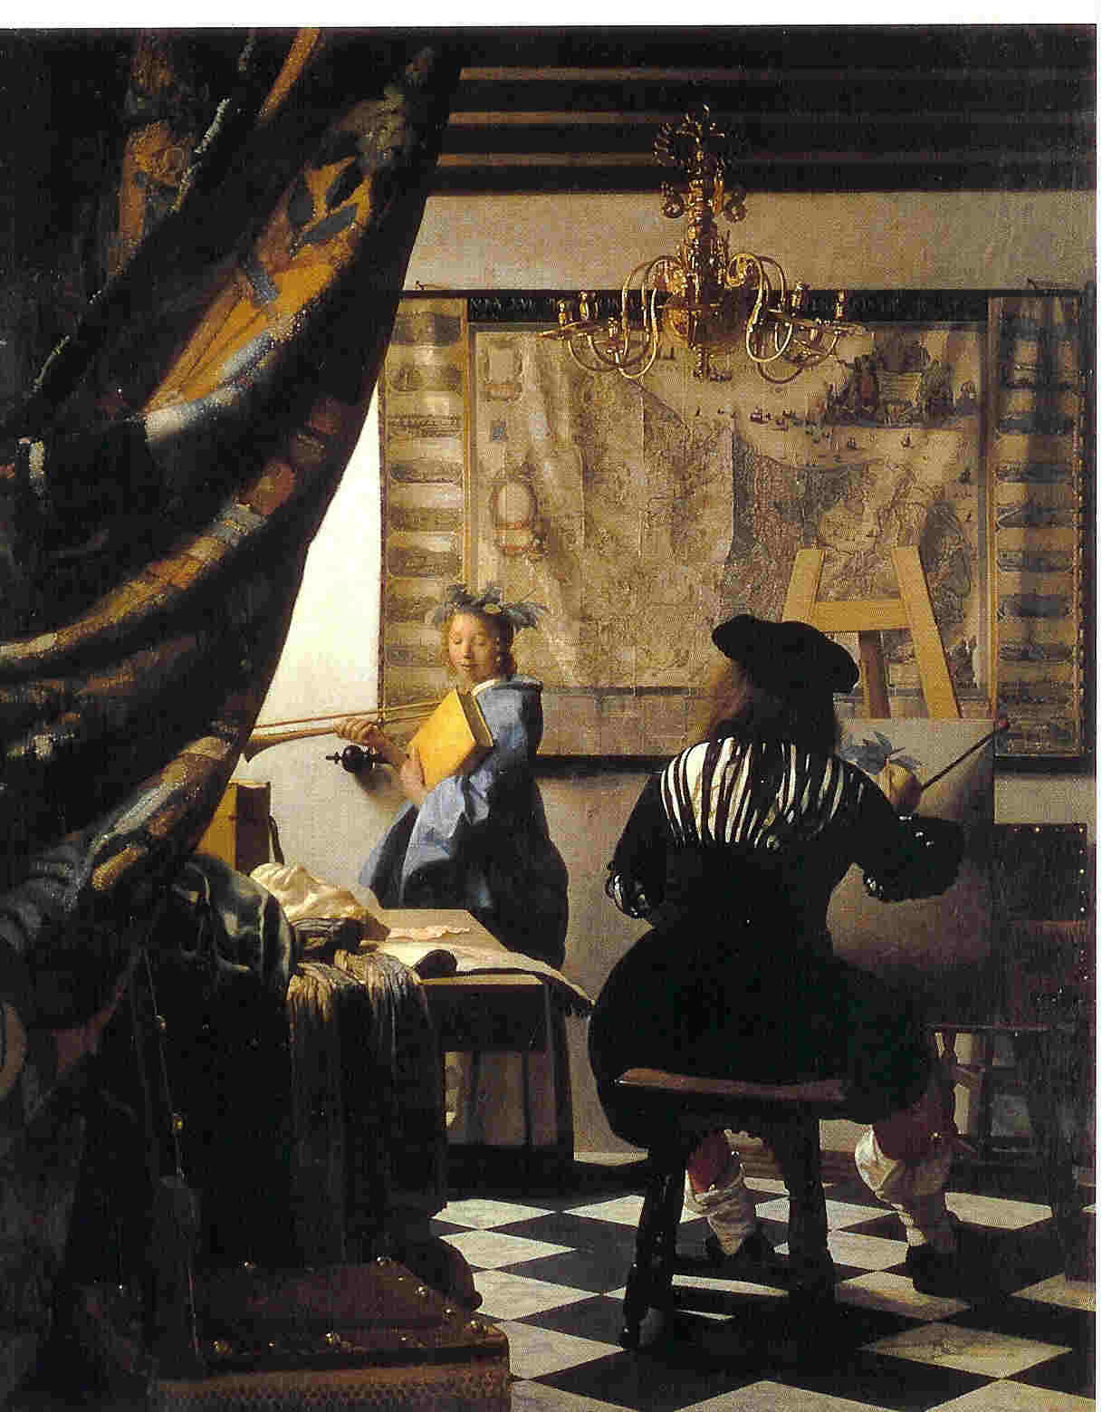
A arte da pintura.
VERMEER DE DELF, 1666. Viena, Kunsthistorisches Museum.

Slide 4
O americano J.Pollock deixou de lado os instrumentos tradicionais: cabalete, paleta, pinceis, empregando para pintar, paos, espátulas, botes perforados nos que introducía a pintura que goteaba sobre o lenzo.
Nas dúas ilustracións podemos apreciar a dous pintores en acción, o resultado final é un cadro, pero certamente moi distintos, como tamén distinta e a maneira de traballar e as ferramentas de traballo. Por suposto tamén o resultado final.
Vermeer traballa diante do cabalete observando a escenografía que preparou previamente.

Slide 5
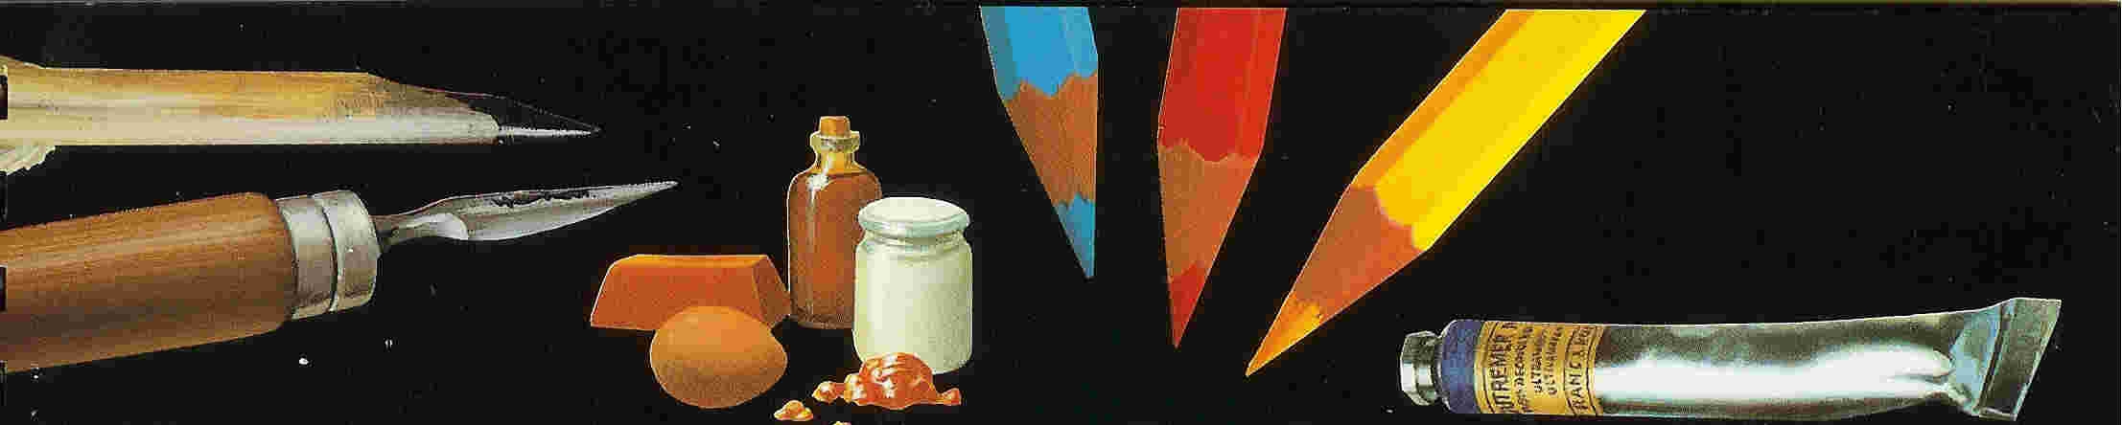
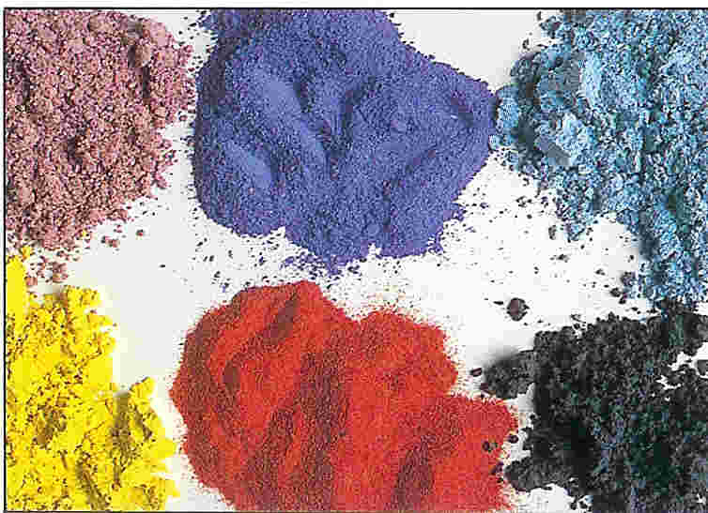
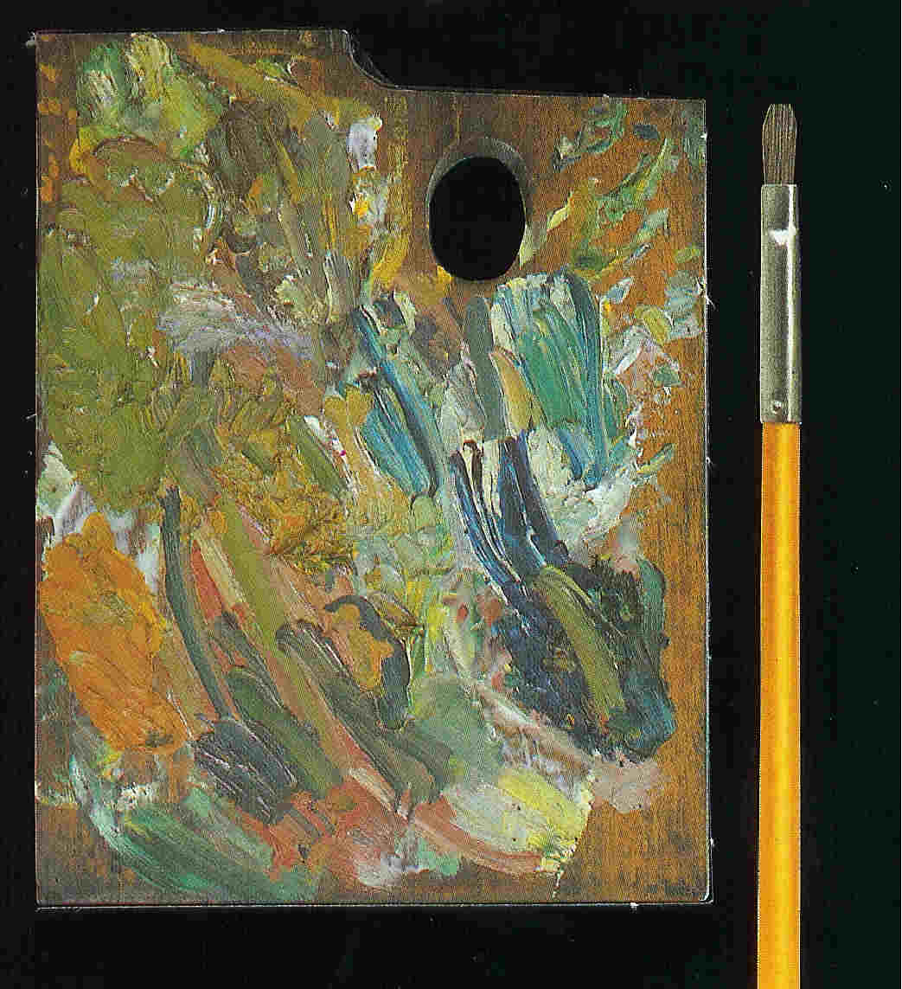
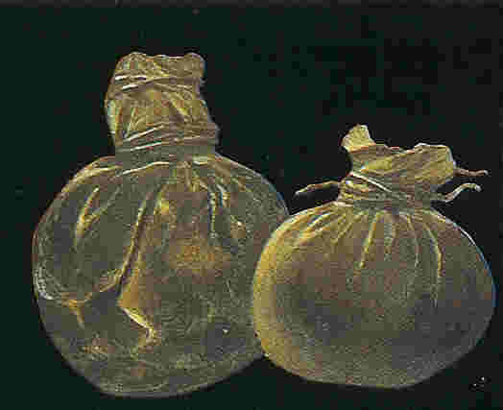
1. MATERIA PICTÓRICA: consta de dous elementos fundamentais, pigmentos e aglutinantes.
Os pigmentos: tamén denominados cores, son substancias minerais, vexetais, animais ou de orixe artificial cunha coloración propia, que reducidas a po, utilízanse para proporcionar cor á pintura. O aglutinante é a substancia na que se dilúen os pigmentos para constituír a pasta pictórica.

Slide 6
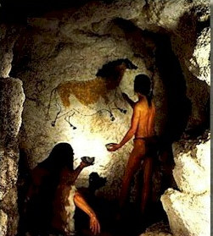
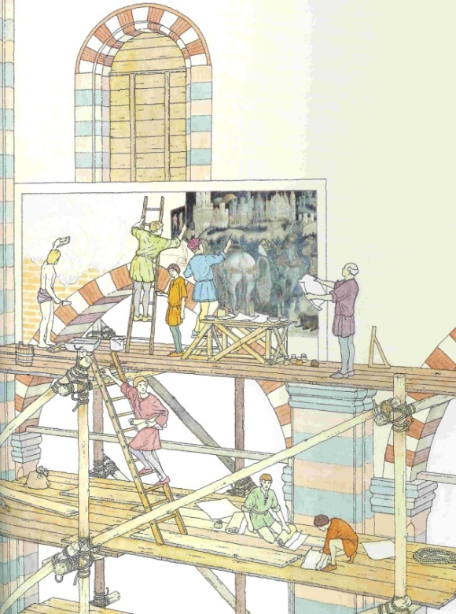
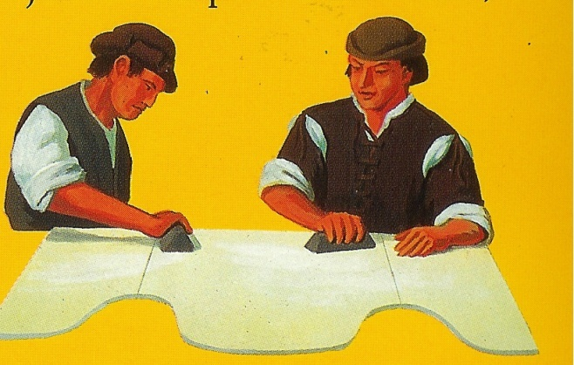
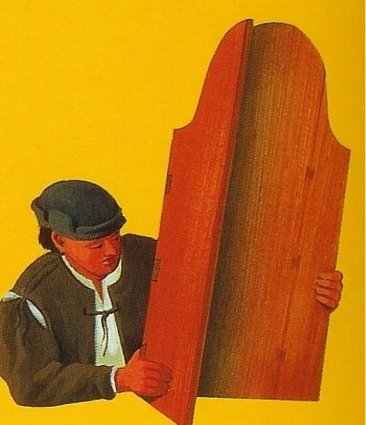
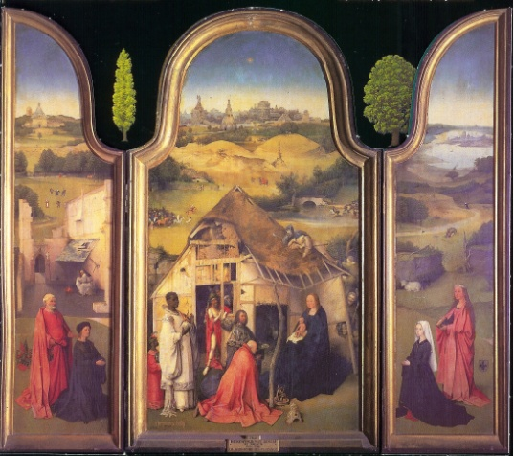
2. Os SOPORTES sobre os que se plasma a obra pictórica, poden ser moi variados: muro, táboa, lenzo, papel, cerámica, vidro, etc.
En función do tipo
de soporte a TÉCNICA será distinta, podendo ser, fresco, oleo, temple, etc.

Slide 7
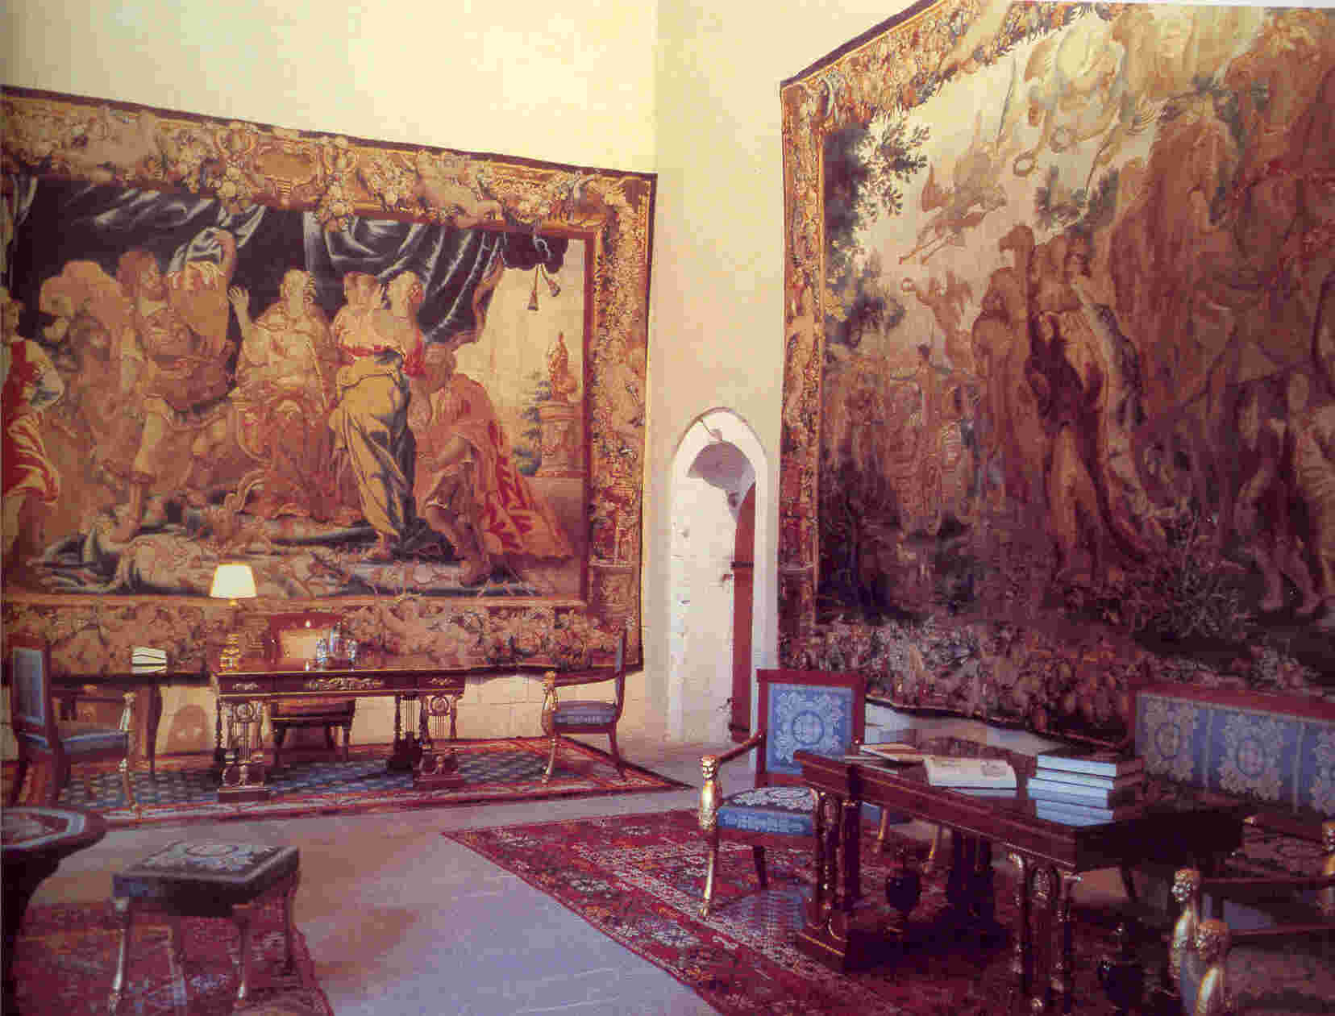
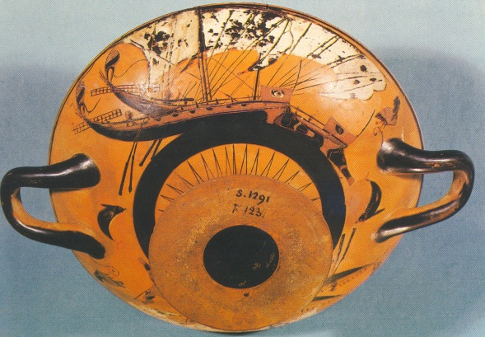
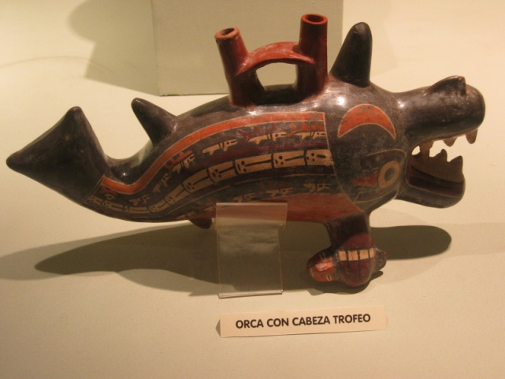
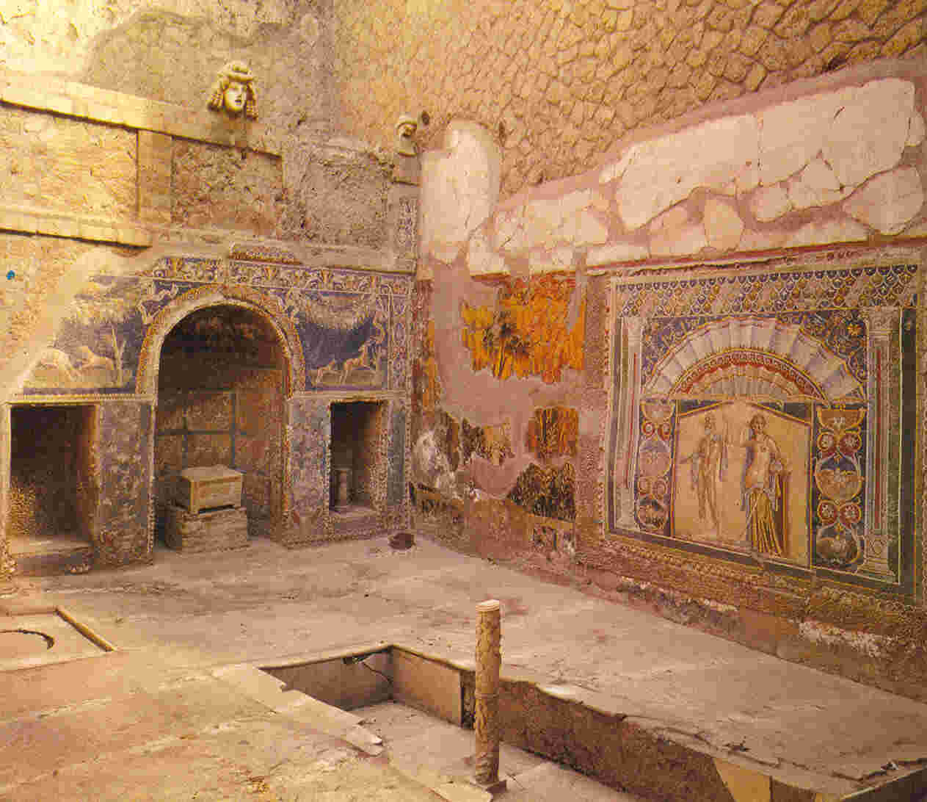
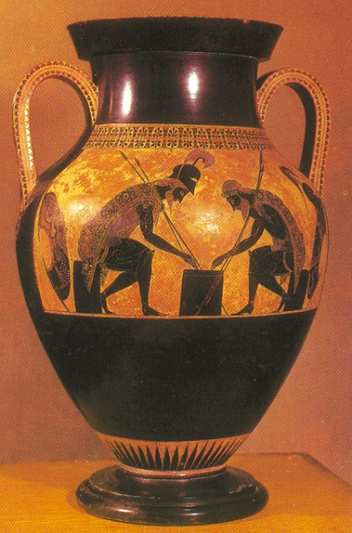

Slide 8
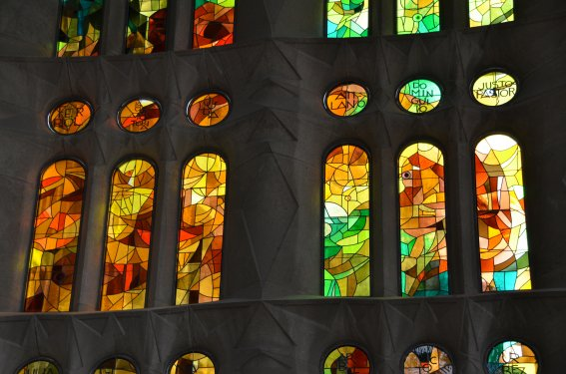
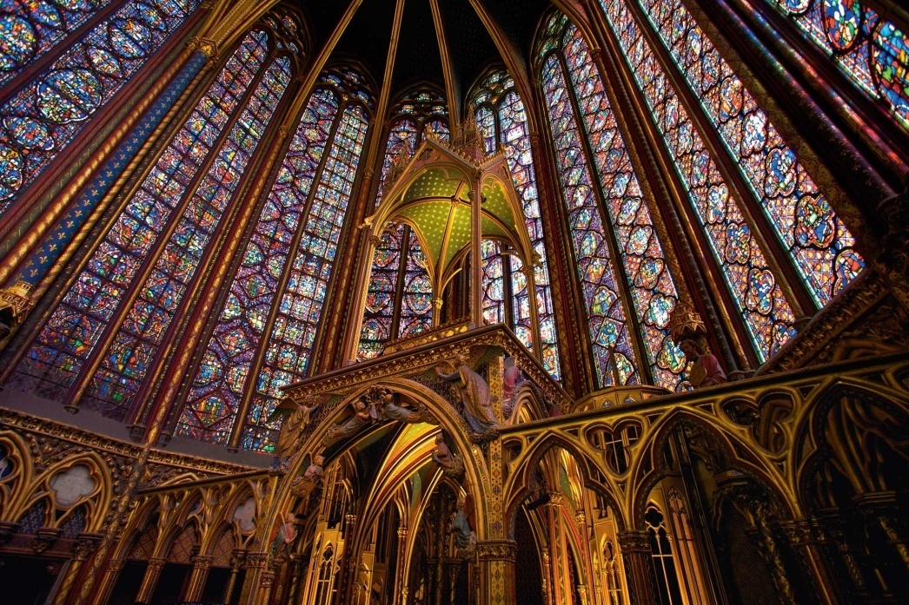
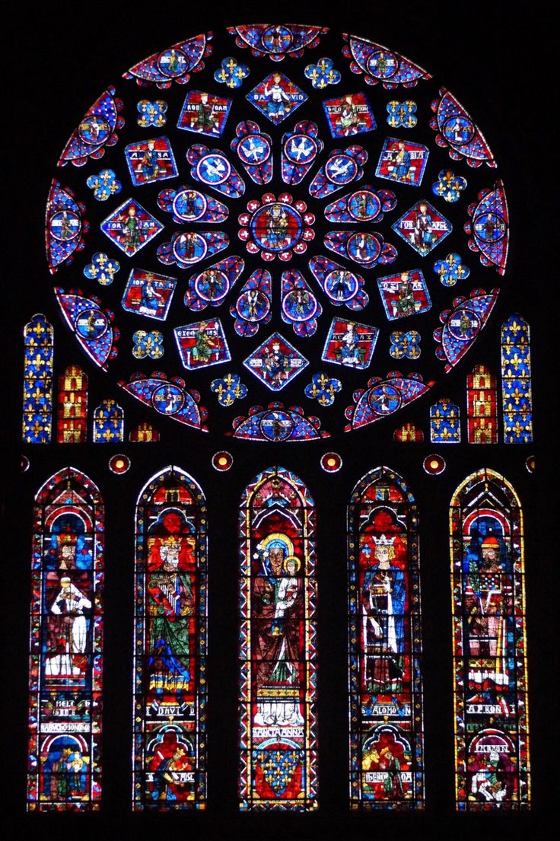
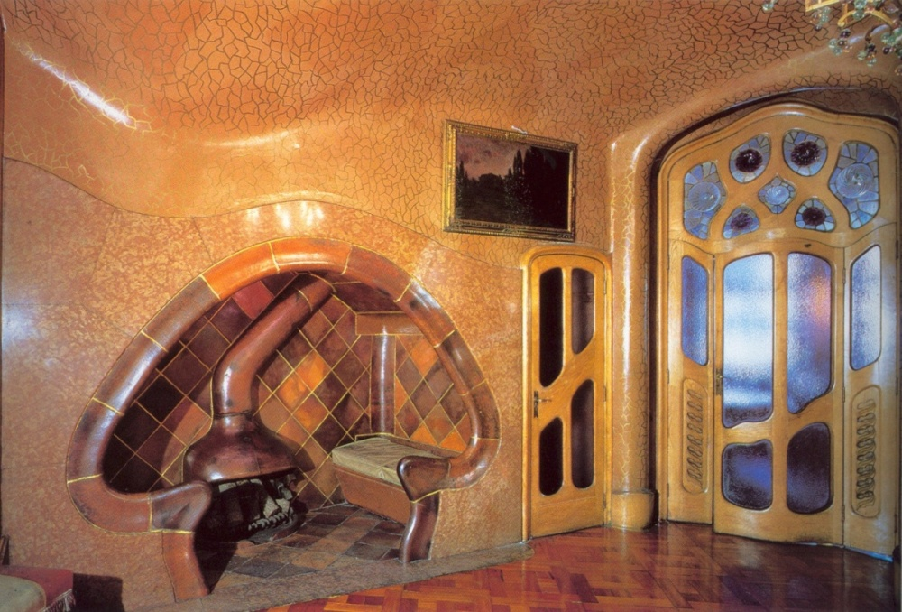

Slide 9
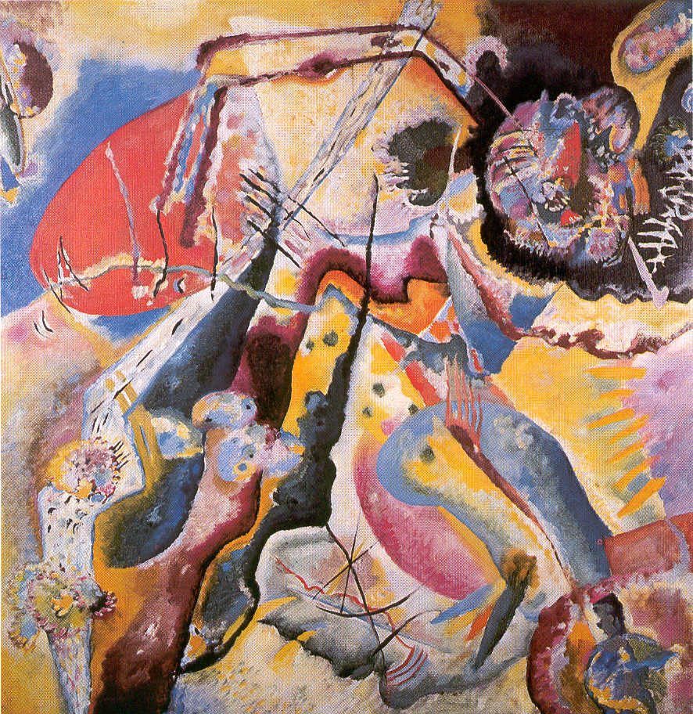
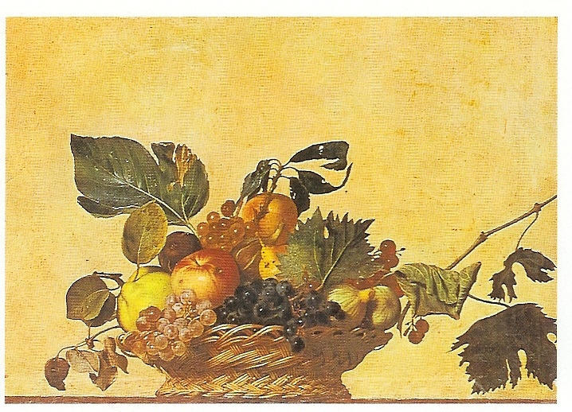
Abstracta: mediante liñas e cores reproduce elementos non identificables para expresar sensacións ou emocións. Prescindindo de toda alusión naturalista para crear imaxes que teñan o menor parecido posible con calquer obxecto real. Ten o seu apoxeo no 1º tercio do século XX
3. MANEIRAS DE REPRESENTACIÓN
Figurativa: é a arte na que o que se representa ten formas perfectamente recoñecibles.

Slide 10
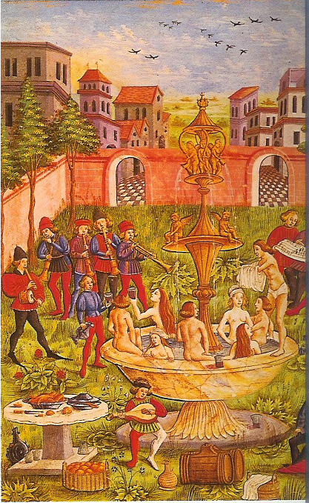
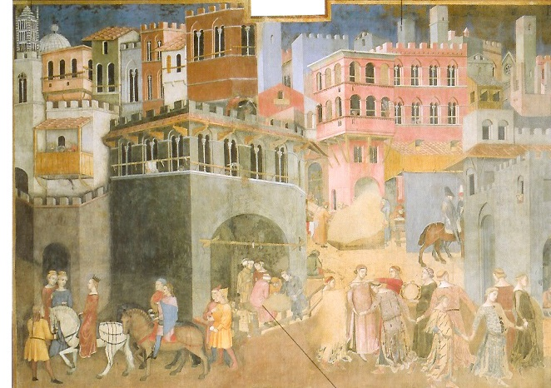
Representación Naturalista: Tendencia artística figurativa que trata de representar o natural, fuxindo do idealismo, pero sen preocuparse en crear ilusión de realidade.
Ao observar estas imaxes, recoñecemos sen dificultades o que se representa, aínda que percibimos nas representacións “algo” que nos está indicando que non podemos traspasar o lenzo e participar da escena, parecéndonos máis ben unha escenografía para unha representación, falta a atmosfera necesaria que imprime veracidade.

Slide 11
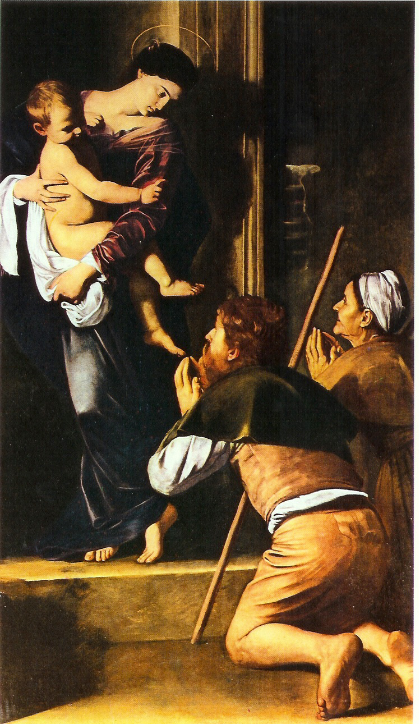
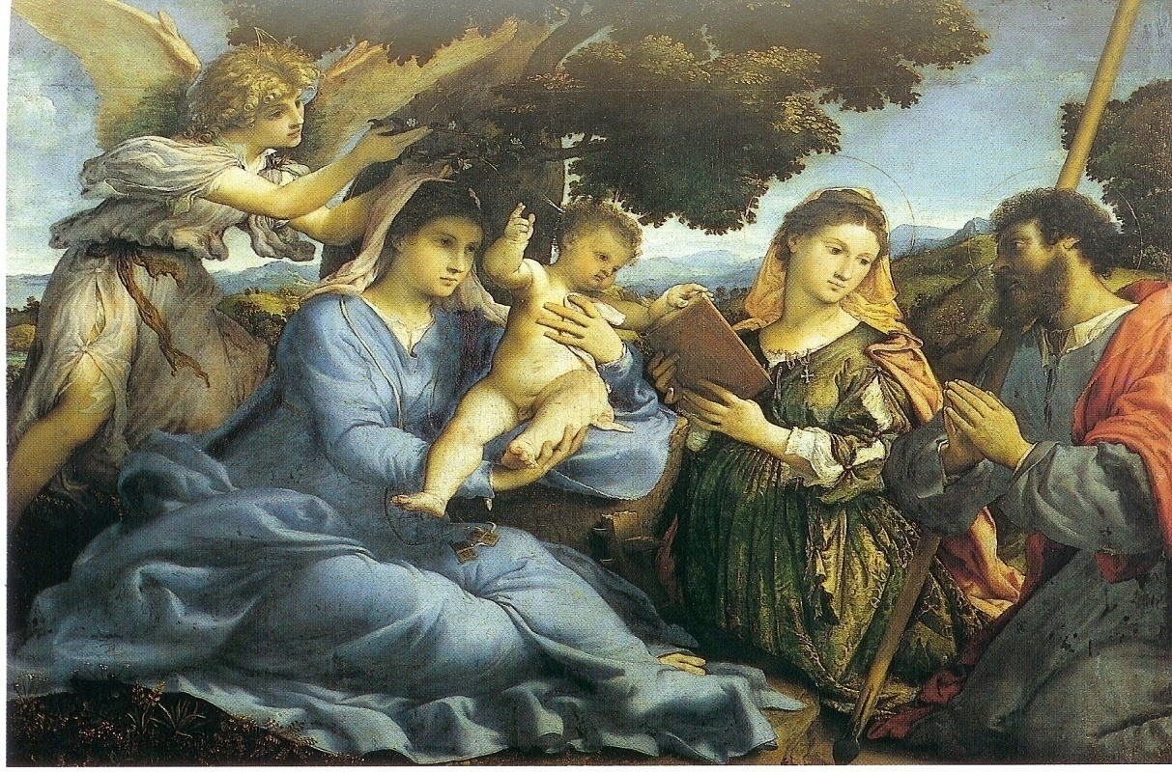
Naturalismo realista.
Naturalismo idealizado
Madonna co neno, Sta Catarina e San Iago. 1523
A virxe dos peregrinos. 1603.Caravaggio.

Slide 12

Representación Idealista: Este tipo de representación busca arquetipos ou modelos perfectos, nos que se quere representar unicamente a perfección, superando os defectos naturais de cada modelo individual, falamos dun naturalismo idealizado.
Madonna co neno, Sta Catarina e San Iago. Lorenzo Lotto. 1523

Slide 13
Representación realista : Intenta reproducir a realidade o máis fielmente posible, engadindo á intención meramente reprodutiva o xuízo do artista sobre a realidade interpretada. Falamos dun naturalismo realista.
Caravaggio cando se imaxina a representación dos pastores "peregrinos" que veñen a visitar ao neno, represéntaos con veracidade, son camiñantes, xentes do pobo cheas de humanidade, van descalzos, teñen os pes sucios...
Personaxes representadas desprovistas de calquera tipo de sublimación da beleza, pero non por iso teñen menos dignidade que as personaxes certamente máis idealizadas da imaxe anterior.
A virxe dos peregrinos. Caravaggio. 1603

Slide 14
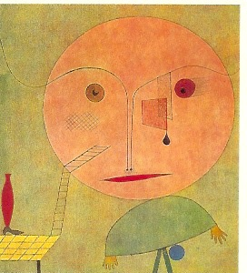
4.- ELEMENTOS FORMAIS: A LIÑA
Identificamos claramente unha figura humana, grazas ás LIÑAS que transcribe á perfección o contorno dos elementos que definen a forma.
Se non tivesen esta disposición xa non identificariamos un rostro
O que fai posíble esa identificación é a relación existente entre as partes que configuran un todo, o que podemos chamar:
HARMONÍA: concordancia e proporción perfecta entre as partes e o todo.
PROPORCIÓN: relación entre as medidas das diversas partes co todo e correspondencia harmónica que gardan ditas partes entre si.
A bágoa. Paul klee.
... a figura representada, non se axusta á proporción clásica; hai unha determinada proporción entre as partes e o todo, o que permite identificar unha forma...

Slide 15
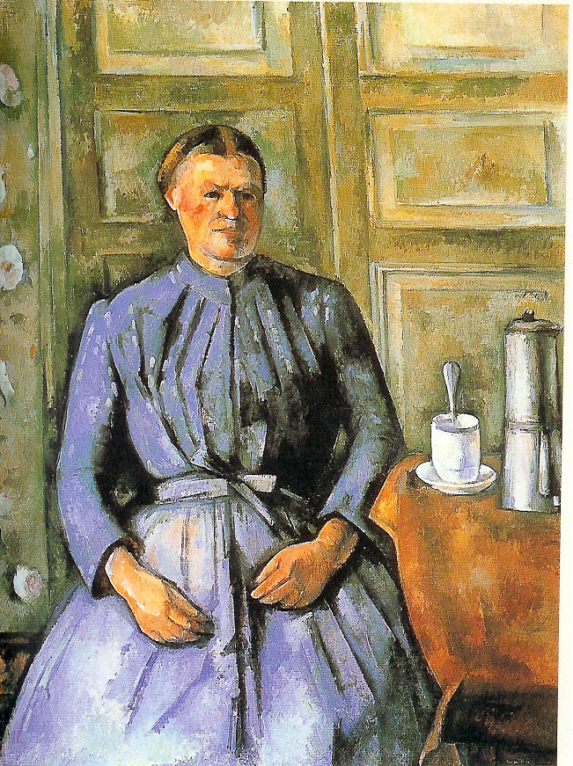
4. ELEMENTOS FORMAIS: LIÑA - VOLUME - LUZ - COR
A muller representada por Paul Cezanne, garda proporción, simetría e escala.
SIMETRÍA: A disposición dos elementos dunha composición a ámbolos dous lados dun eixe, real ou imaxinario, de xeito que sexan idénticos.
No cadro de Cézanne podemos aprezar como os obxectos ocupan o espazo, teñen VOLUME, evidenciando a tridimensionalidade.
Os efectos de claroscuro, de luces e sombras están dando VOLUME ás figuras e suxerindo espazo.
Muller con Cafetera, P.Cézanne, 1895

Slide 16
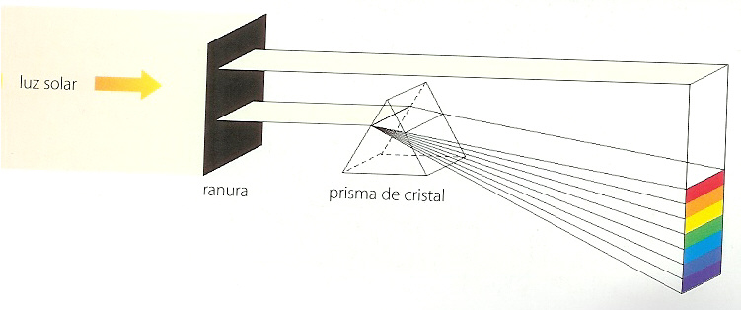
4. ELEMENTOS FORMAIS: LIÑA - VOLUME - LUZ - COR
A COR é un elemento fundamental na percepción das formas, e polo tanto na creación de imaxes artísticas, tamén comunica sensacións.
As cores son compoñentes da luz solar, branca, que ó incidir sobre os obxectos descomponse e convértese en cores.
O científico Isaac Newton, en 1672, observou como un raio de luz penetraba nunha cámara escura por un buratiño, o raio incidía nun prisma de cristal e cando saía facíao transformado nun arco da vella.

Slide 17
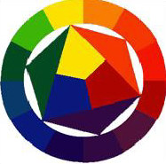
A COR
As chamada cores primarias son o maxenta, o amarelo e o azul cián, as tres que forman o triángulo central do círculo cromático, coas que se obteñen todas as demais, as diferentes combinacións cromáticas dan como resultado unha escala tonal.
Son cores cálidas as que van do magenta ao amarelo.
Son cores frías as gradacións do azul ao verde.
As gradacións tonais, dende as máis intensas as máis claras, son empregadas para obter efectos visuais, dando impresión de volume, e creando un efecto de tridimensionalidade.

Slide 18
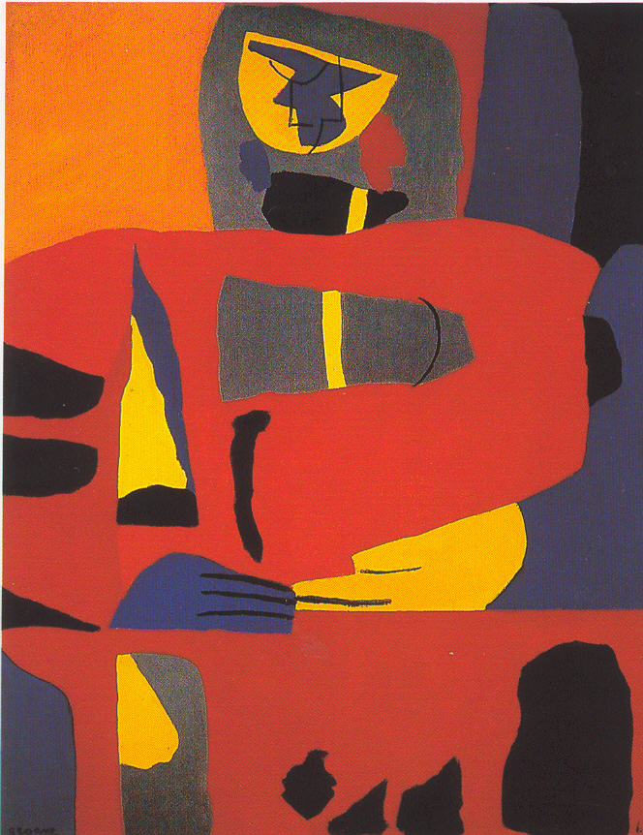
COR E LUZ
Cor Plana: non hai gradación lumínica, non hai sombras, non hai insinuación espacial, cores planas sen gradacións tonais nin lumínicas.
A gran Comercianta. 1974.
Luís Seoane

Slide 19
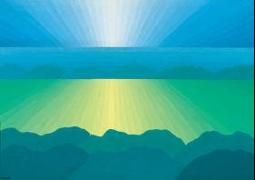
A COR
Nesta obra de Xosé Lodeiro, a paisaxe, estruturada en dúas partes delimitadas pola liña do horizonte, ofrécenos a contemplación dun luminoso amañecer.
A realidade está interpretada polo autor esquematicamente, mediante unha composición que mantén o equilibrio entre natureza e xeometría.
A cor é un elemento primordial na obra, na que se representa a grandeza dun espazo aberto. Mediante o xogo de diagonais contrapostas que se expanden radialmente a partir do centro, o autor expresa a profundidade e desprega a luz, concibindo un escenario único, albergue dun momento especial, a xénese do mundo.
A gama cromática está dominada polas cores frías e planas. Os tons adquiren gradacións ópticas e luminosas coas que a obra vibra visualmente e transmite a sensación de atmosfera, soidade e silencio.

Slide 20
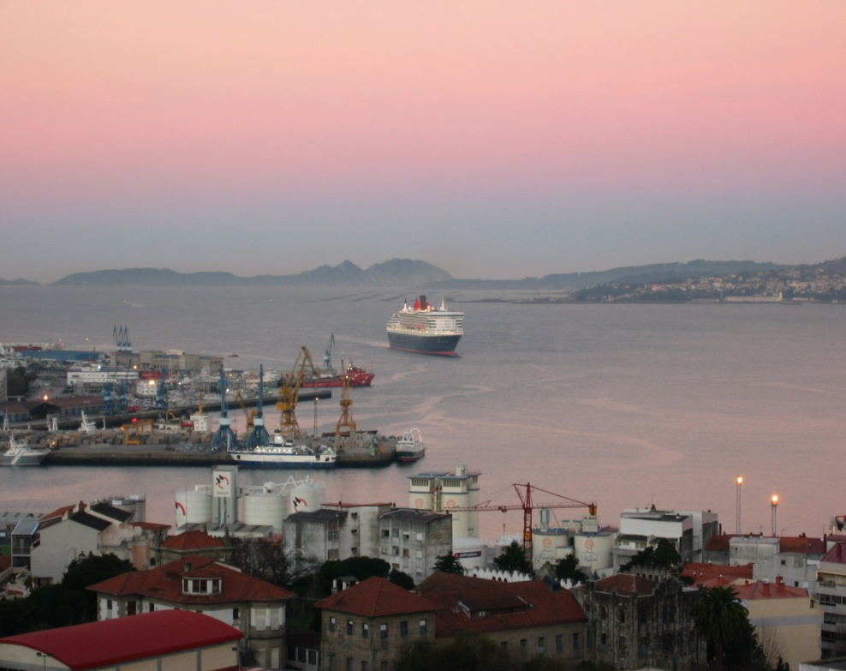
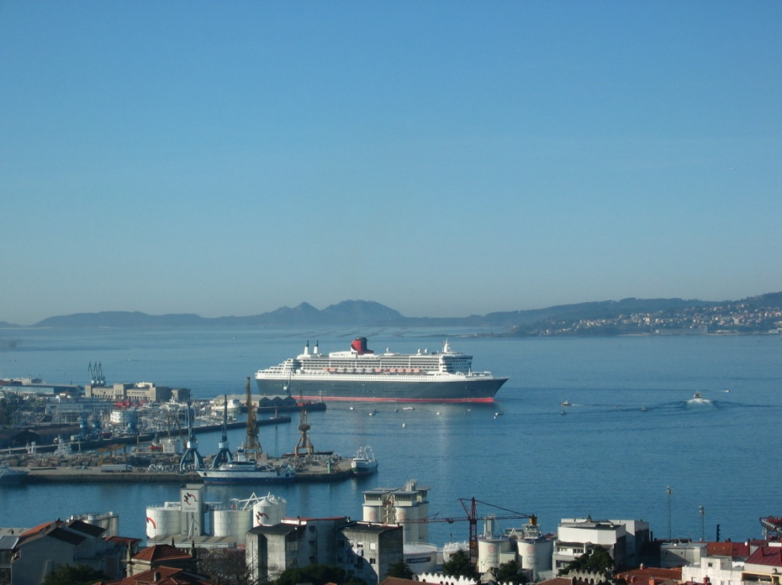
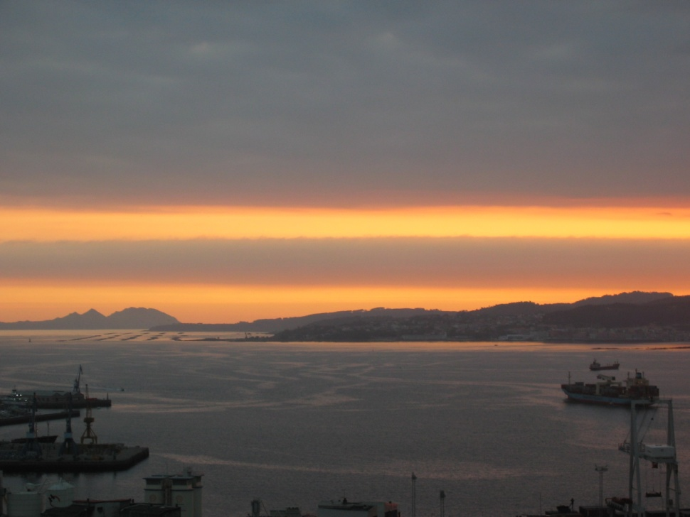
CAMBIA A LUZ CAMBIA
A COR
Se observamos a natureza,
veremos que nun mesmo día prodúcense cambios de cor segundo as horas do día.

Slide 21
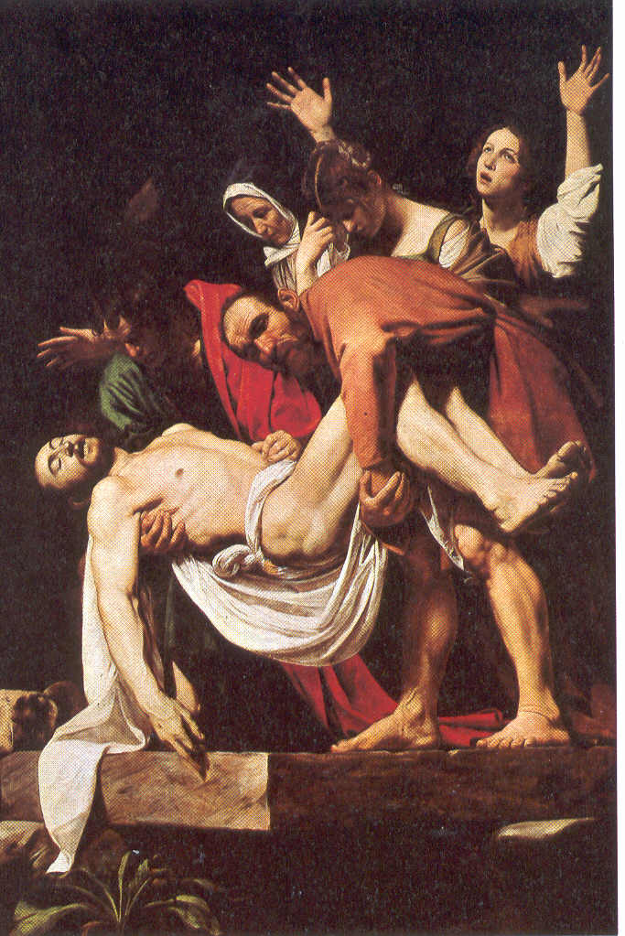
COR E LUZ
A través do tratamento da luz podemos conseguir imaxes cun alto contido expresivo e simbólico.
As pinturas provistas de fortes contrastes lumínicos expresan maior tensión e dramatismo.

Slide 22
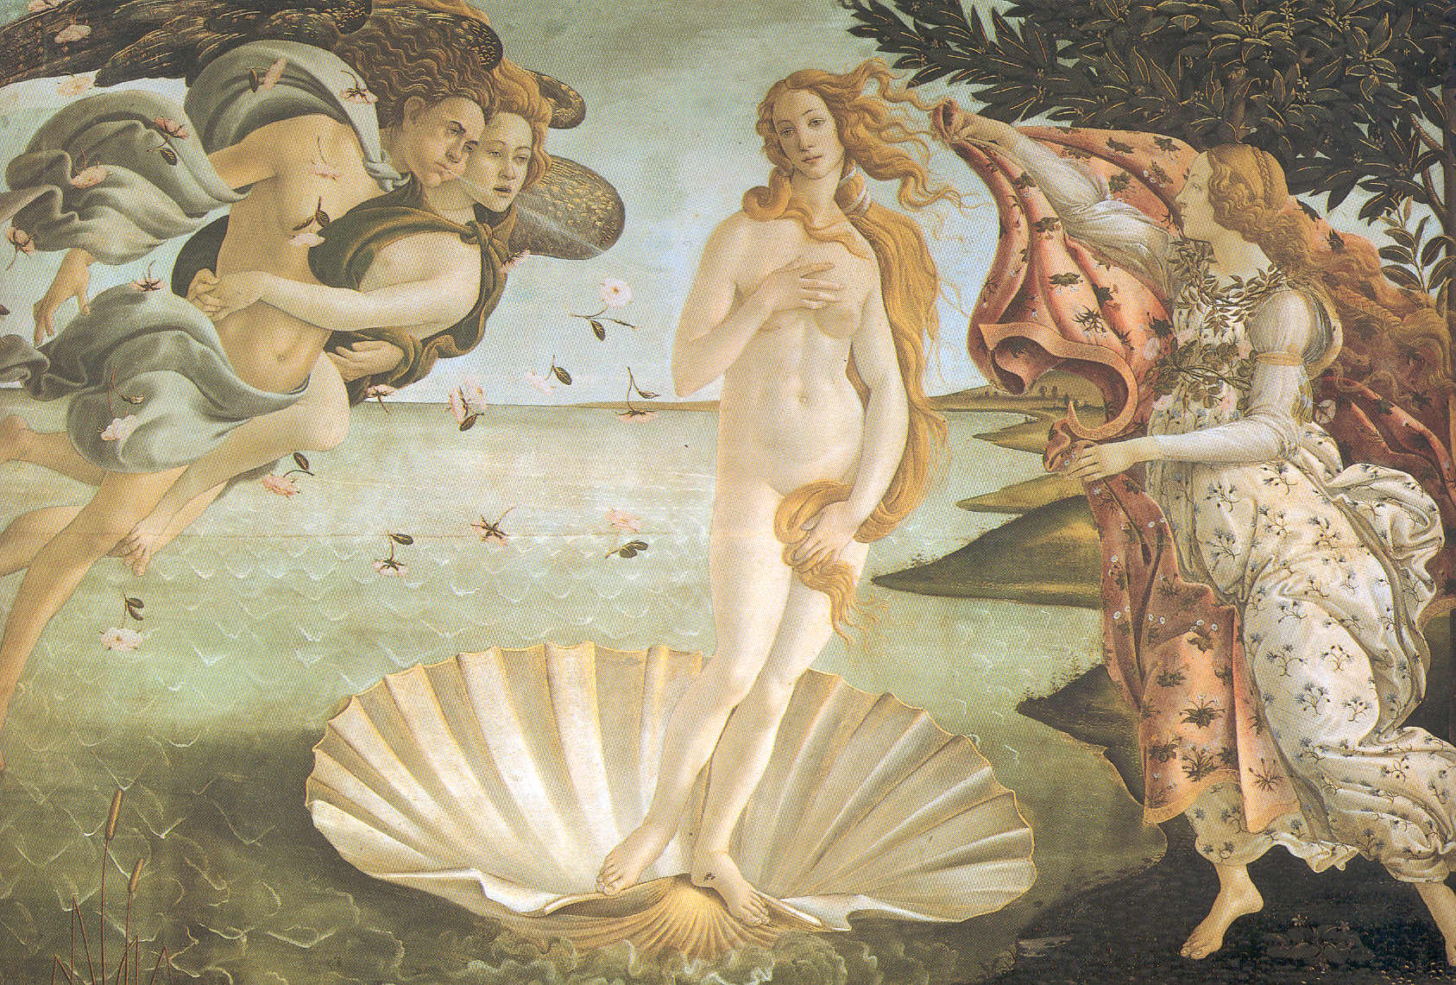
A luz homoxénea expresa racionalidade, equilibrio e serenidade.

Slide 23
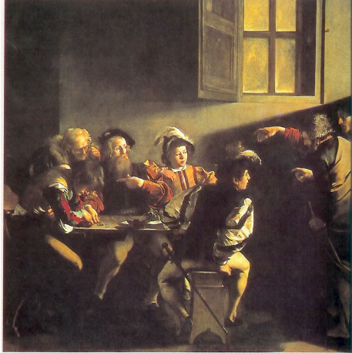
A LUZ: empregada como recurso para conseguir valores estéticos de alto contido plástico; dependendo da luz os obxectos obteñen relevo, volume...
Claroscuro, efecto que se produce cando hai contraste entre zonas de luz e zonas de sombra, tamén chamado Contraluz.
Cando existe unha forte contraste lumínica de tal xeito que as partes iluminadas destaquen violentamente falamos de Tenebrismo, difundido por Caravaggio.
A vocación de San Mateo, Caravaggio, 1602. Roma, igrexa de San Luís.

Slide 24
O foco de luz que se emprega neste cadro serve para iluminar ás personaxes pero tamén ten un significado simbólico.
A luz divina que ilumina a Mateo para que deixe a súa vida mundana e acompañe a Cristo.
Focalizando o punto de atención búscase centrar o interese na mensaxe que se quere dar.
A vocación de San Mateo, Caravaggio, 1602. Roma, igrexa de San Luís dos Franceses.

Slide 25
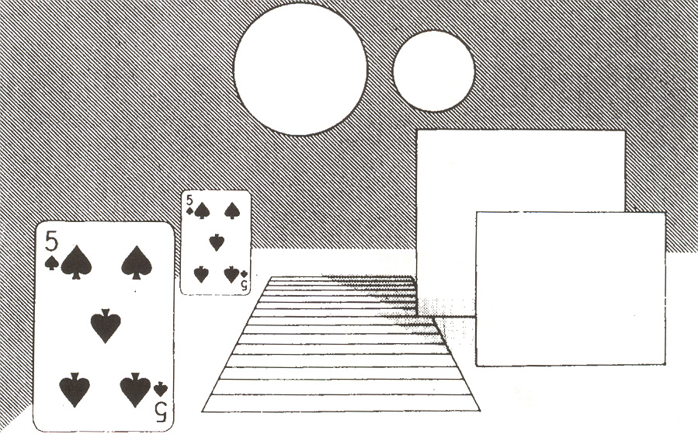
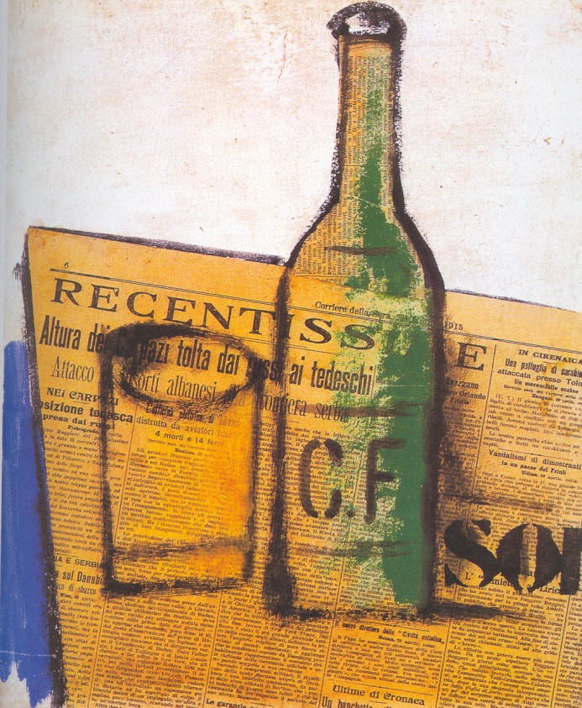
O ESPAZO
EFECTOS VISUAIS:
Sobre un soporte plano organízanse liñas, cores, formas, figuras, e introdúcese coa axuda de todos estes elementos a idea da tridimensionalidade.
- máis próximos, os obxectos que cobren parcialmente outros ó igual que as figuras máis grandes.
O naipe máis pequeno, parece máis distante, pero en realidade está situado a mesma distancia. O mesmo sucede cos círculos, parece máis lonxe o máis pequeno.
Pero cos rectángulos o efecto indicativo de proximidade ven dado polo feito de que nos parece máis próximo, non o máis grande, senón o que vemos integramente e tapando a outro que supoñemos está detrás.
A botella e o vaso están debuxados sobre un xornal, parecéndonos máis próximos no espazo.
Natureza Morta, A.Soffici, 1915.

Slide 26
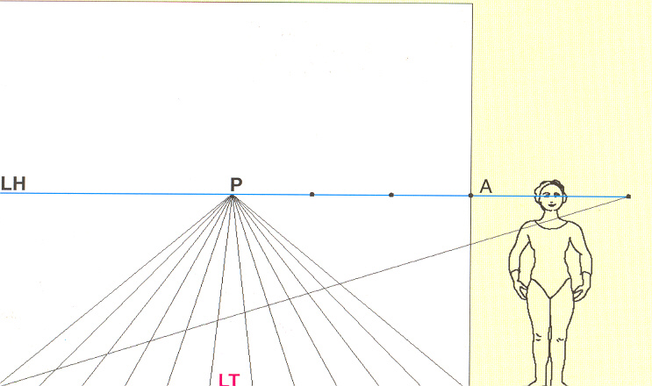
A REPRESENTACIÓN DO ESPAZO: PERSPECTIVA
PERSPECTIVA, método de representación do volume dos obxectos sobre un plano, creando de forma artificial sobre unha superficie plana de dúas dimensións a sensación de profundidade.
Foi o arquitecto e escultor italiano, Brunelleschi, quen "inventou" o método, mediante unhas leis xeométricas baseadas na perspectiva lineal, que se caracteriza porque tódalas liñas dun obxecto converxen nun punto do horizonte, chamado punto de fuga, situado á altura dos ollos do observador.
LT: LIÑA DE TERRA
LH: LIÑA DO HORIZONTE
P: PUNTO DE VISTA.

Slide 27
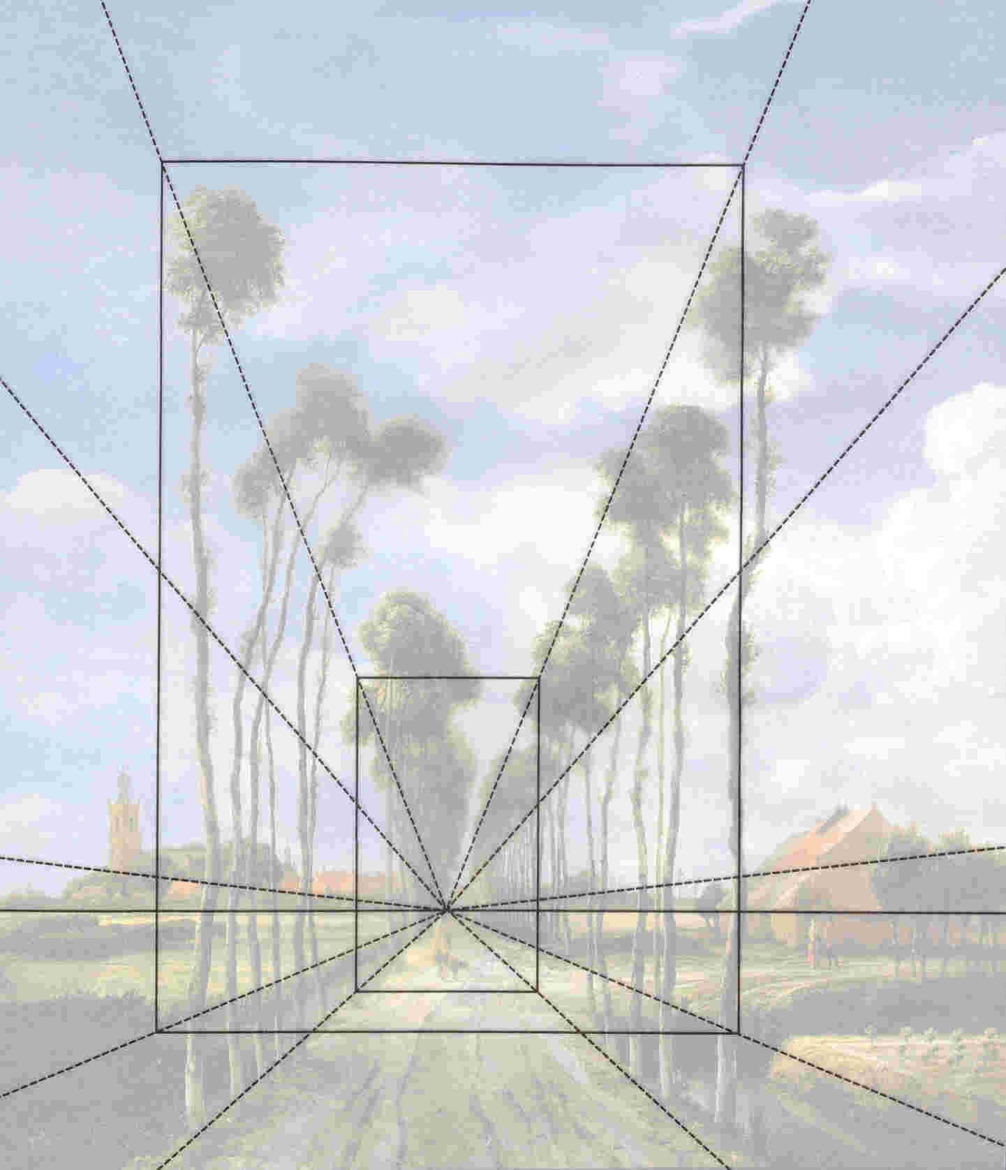
PERSPECTIVA LINEAL
LT: LIÑA DE TERRA
LH: LIÑA DO HORIZONTE
P: PUNTO DE VISTA.
O punto de vista, P, está situado sobre a liña do horizonte, LH, neste punto converxen todas as liñas dos planos paralelos do eixe óptico do observador. Todas as liñas que son paralelas a LH, as horizontais, no debuxo seguen sendo paralelas.
As verticais conservan a súa posición.
Tanto as verticais como as horizontais vanse acurtando cara o punto de vista a medida que aumenta a distancia, profundidade, entre o observador e a forma representada.
As liñas imaxinarias converxentes son as liñas de fuga.
A alameda de Milddelharnis, Hobbema, 1689.

Slide 28
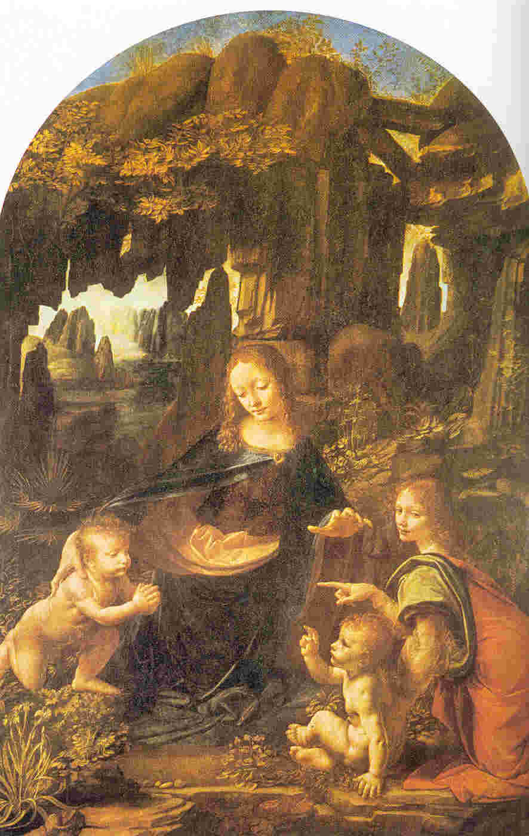
PERSPECTIVA AÉREA
Leonardo da Vinci(1452-1519), artista e científico, interesouse polo coñecemento da realidade, observou o comportamento da luz e os seus efectos sobre as figuras e a paisaxe.
Descubriu o efecto atmosférico como un indicador de profundidade, elemento impalpable constituído por aire, luz, cor, humidade, deste xeito creou a perspectiva aérea que se obtén mediante matizacións das cores e da luz:
- Diminución progresiva dos contrastes cromáticos
incremento da luminosidade a medida que se profundiza no campo pictórico ou na distancia do obxecto representad
perda de nitidez das figuras representadas máis lonxe.
A Virxe das Rochas. Leonardo da Vinci, 1483.

Slide 29
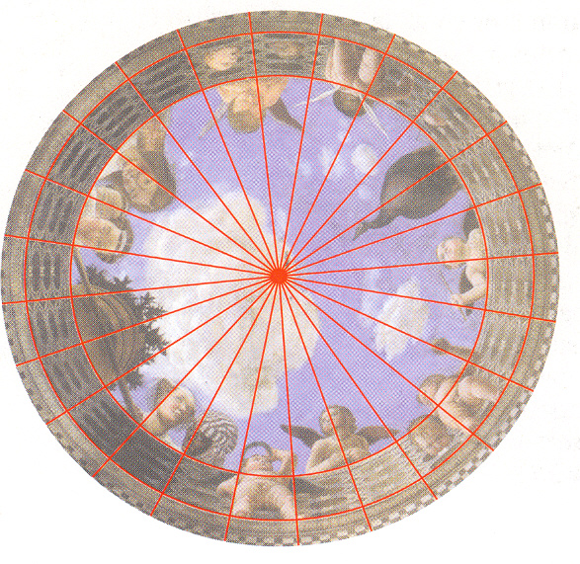
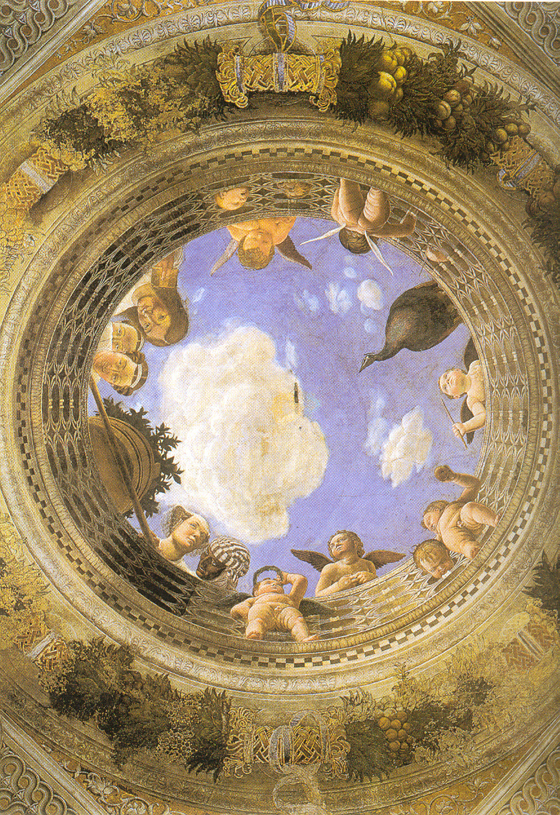
PERSPECTIVA CENTRAL
Proxección na que o punto de fuga está no centro da composición. Este sistema será moi utilizado a partires do s.XVI na decoración dos teitos, tanto planos como abovedados, creando efectos ilusorios de ceos abertos, luminosos e grandes profundidades espaciais, coa representación de ceos e falsas arquitecturas…

Slide 30
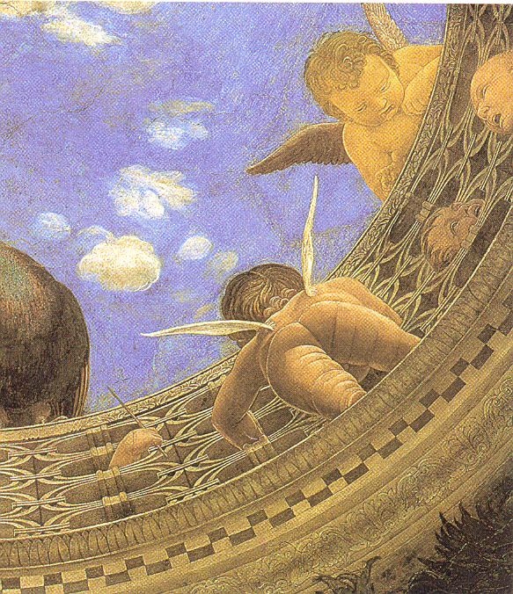
Anxos, mulleres e ata un pavo real, asómanse á varanda e mírannos dende as alturas cando alzamos a vista cara o teito desa estancia.
Escorzo:
representación dunha figura disposta de forma oblicua ou perpendicular respecto do plano no que se representa, podéndose dicir que é unha perspectiva moi acusada.
Teito da Cámara dos esposos, A.Mantegna.
1471. Mantua, Pazo Ducal.

Slide 31
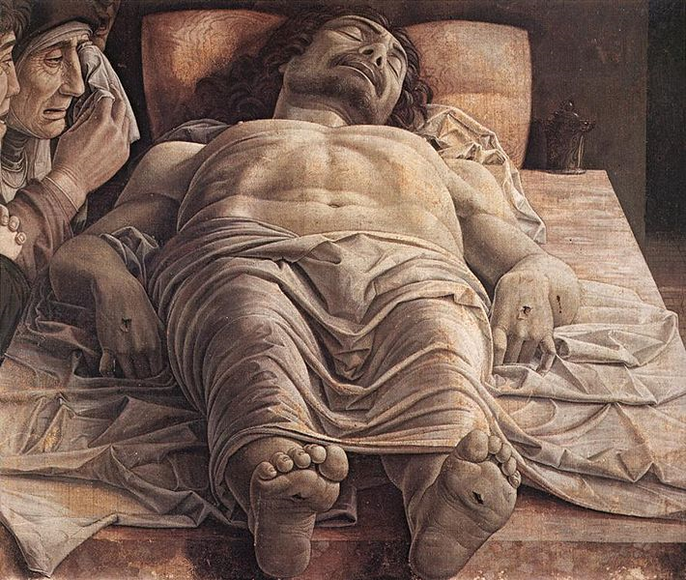
Escorzo:
representación dunha figura disposta de forma oblicua ou perpendicular respecto do plano no que se representa, podéndose dicir que é unha perspectiva moi acusada.

Slide 32
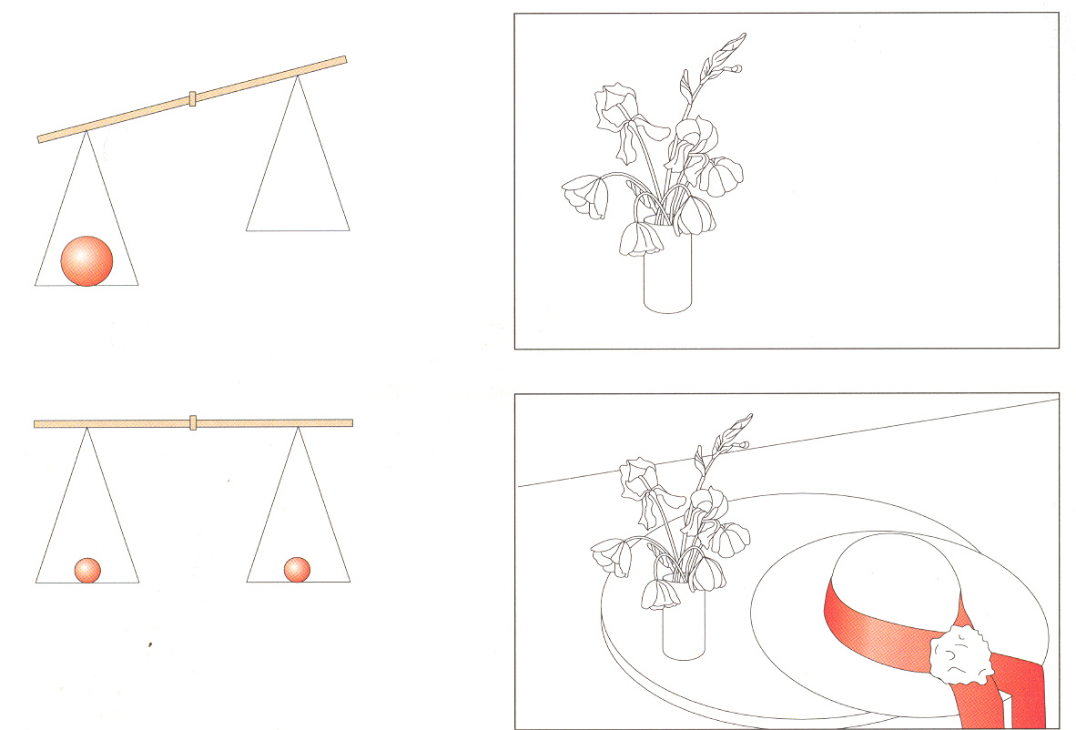
COMPOSICIÓN
Ordenación de elementos ou figuras no ámbito dun espazo. O pintor cando crea unha imaxe elixe os obxectos ou figuras e a súa disposición no cadro. Dise dunha composición artística que é equilibrada cando os elementos que a forman están en harmonía entre si e ningún sobresae en importancia sobre os demais.
Cada forma ou figura ten unha determinada forza óptica na composición, podemos dicir que exerce un "peso" determinado.
A composición está en equilibrio se os “pesos” das figuras se compensan entre si.

Slide 33
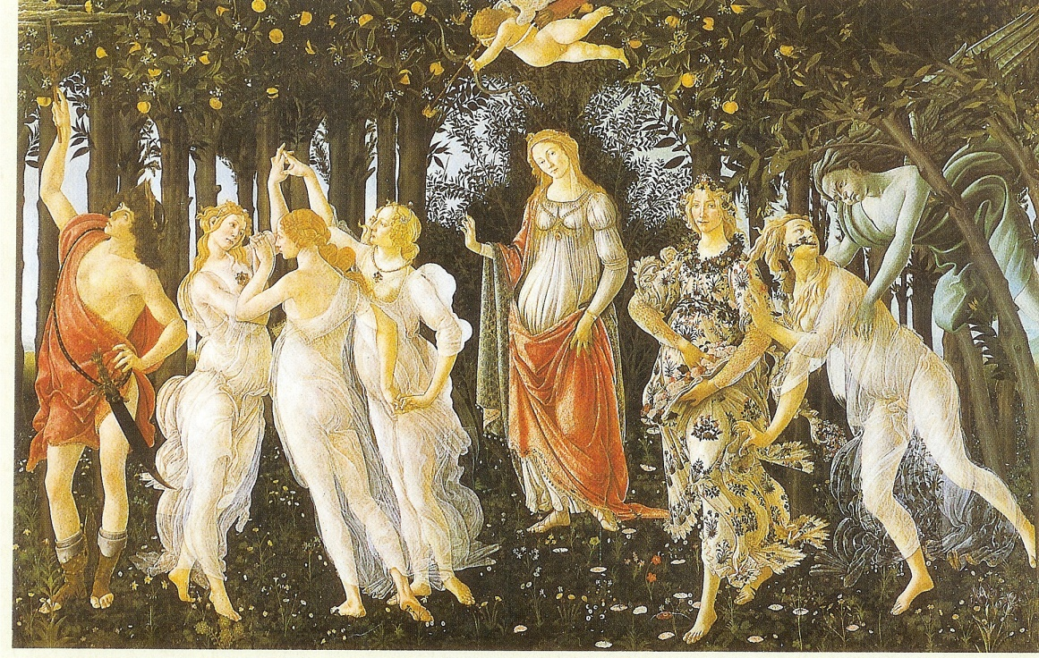
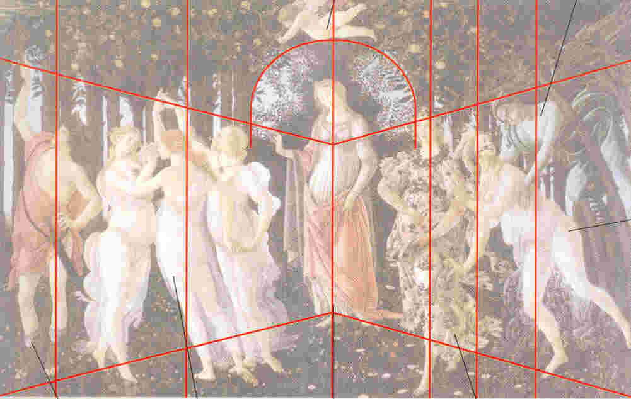
COMPOSICIÓN
Nesta obra de Sandro Boticcelli, a composición está centralizada na figura de Venus que constitúe o eixe central do cadro,
sen un dos grupos de figuras a composición acusaría un claro desequilibrio.

Slide 34


COMPOSICIÓN
A clase de baile, E.Degas, 1879
Os modelos compositivos non obedecen a normas prefixadas, varían segundo as épocas ou a tradición estética do autor.
Nesta obra a composición é aberta, intuímos unha continuidade espacial que non ten presencia no cadro.
Se eliminásemos a figura da bailarina, obteriamos unha composición desequilibrada, o “peso” da figura do violinista sería excesivo.

Slide 35


COMPOSICIÓN pechada
COMPOSICIÓN aberta

